Slide 1
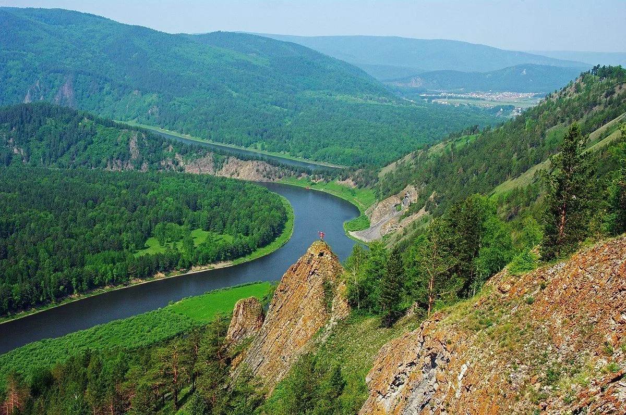
Край, в котором мы живем. Символы Красноярского края

Slide 2
Красноя́рский край
Субъект Российской Федерации в Сибирском федеральном округе; относится к Восточно-Сибирскому экономическому району. Является вторым по площади субъектом России и крупнейшим из краёв. Площадь его составляет 2 366 797 км²: он немного меньше площади Казахстана или Аргентины и больше площади Мексики. Является третьей по величине административно-территориальной единицей в мире после Якутии и Западной Австралии.
Образован 7 декабря 1934 года. С 1 января 2007 года Красноярский край, Таймырский (Долгано. Ненецкий) автономный округ и Эвенкийский автономный округ объединились в новый субъект Российской Федерации в пределах границ трёх ранее существовавших субъектов.
Административный центр — город Красноярск. В границах практически полностью совпадает с Енисейской губернией.
Граничит с Якутией и Иркутской областью на востоке, с Тувой и Хакасией на юге, с Кемеровской, Томской областями, Ханты-Мансийским и Ямало-Ненецким автономными округами на западе. На севере Карским морем граничит с Архангельской областью (Новая Земля).

Slide 4
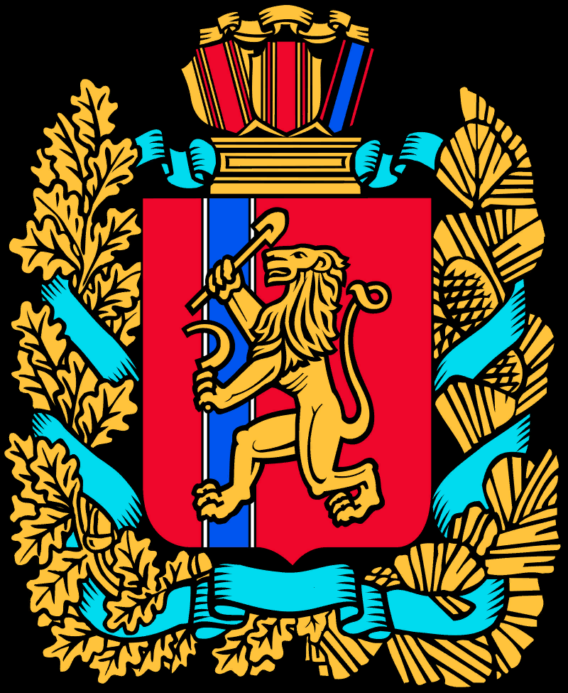
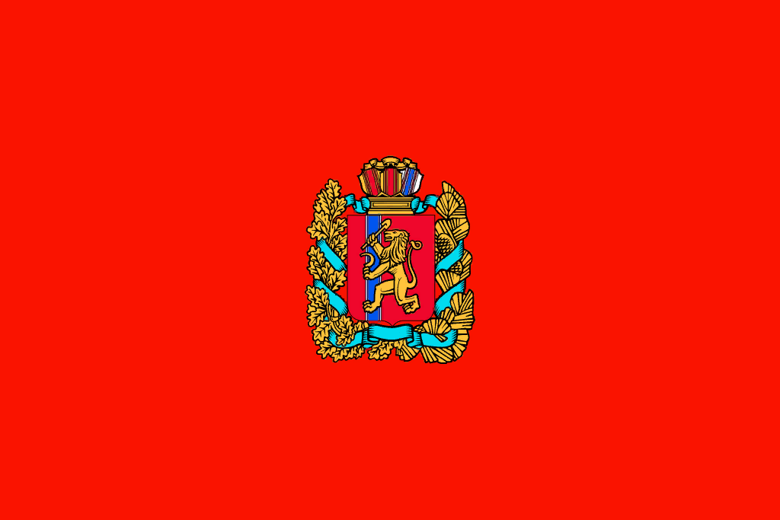
Герб и флаг Красноярского края

Slide 5
Герб Красноярского края
Современный герб Красноярского края утвержден Законом края от 12 февраля 1999 года № 5 -296 «О Гербе Красноярского края» . В червленом поле поверх лазоревого, смещенного вправо и тонко окаймленного золотом столба, золотой лев, держащий в правой передней лапе золотую лопату и в левой — золотой серп (символы плодородия и богатства недр). Щит увенчан пьедесталом с орденскими лентами, окружен золотыми дубовыми листьями и кедровыми ветками, соединенными голубой лентой. В геральдике червленый щит — символ храбрости, мужества и неустрашимости, лев — символ власти, отваги, храбрости и великодушия. Орудия труда в лапах льва говорят об исторически главных занятиях населения Красноярья. Лопата указывает на то, что, они промышляли земляными работами. В Енисейской губернии добывали до 90 % российского золота. И многие красноярцы трудились на золотых приисках. В более широком смысле, лопата - это эмблема строительства. А оно развернулось в процессе прокладки Сибирской железной дороги и сооружения в 1889 году моста у Красноярска. Серп указывает на другое основное занятие красноярцев - земледелие. В числе его главных культур - рожь, пшеница, ячмень, просо, уборка урожая которых немыслима без серпа. Серп, таким образом, символизировал кульминацию земледельческого труда - жатву, в которой в полной мере результаты всех усилий и умений хлеборобов.

Slide 6
Флаг Красноярского края
Утвержден Законом края от 27 марта 2000 года № 10 -701 «О Флаге Красноярского края» . Флаг Красноярского края представляет собой прямоугольное красное полотнище, посредине флага расположен герб Красноярского края; высота изображения герба составляет 2/5 высоты полотнища. Отношение ширины полотнища к длине — 2: 3. В основу флага взят цвет щита- символ земли Красноярской. Красный цвет- символ мужества, силы, труда
Эталон флага Красноярского края в цветном исполнении находится в постоянной экспозиции краеведческого музея.
Флаг Красноярского края обязательно поднимается на зданиях официальных резиденций органов государственной власти края и органов местного самоуправления, на церемониях и других торжественных мероприятиях, которые проводятся органами государственной власти и органами местного самоуправления, предприятиями, учреждениями и организациями.

Slide 7
Гимн Красноярского края
Автор текста: А.Вулых, И.Каменская. Музыка: И.Каменская.

